Slide 1
MANAJEMEN KORBAN MASSAL
Oleh :
Ns Suyamto SST., MPH
Sekolah Tinggi Ilmu Kesehatan Notokusumo Yogyakarta

Slide 2
Tujuan Pembelajaran
Mahasiswa setelah mengikuti ini diharapkan :
Mampu menjelaskan Prosedur manajemen bencana
Mampu menjelaskan Triase pasien korban bencana dengan tepat.
Mampu menjelaskan Triase lapangan

Slide 3
Prosedur Mengelola Bencana
Proses Penyiagaan
Penilaian Awal
Pelaporan Tingkat Pusat
Penyebaran informasi Pesan siaga
      Identifikasi Awal Lokasi Bencana
      Tindakan Keselamatan
      Langkah Pengamanan
      Pos Komando
      Pencarian dan Penyelamatan

Slide 4
    Perawatan di Lapangan
Bagaimana kalo di lokasi bencana rumah sakit tidak mampu menampung?

Slide 5
      TRIASE
Triase dilakukan untuk mengidentifikasi secara cepat korban yang membutuhkan stabilisasi segera (perawatan di lapangan) dan mengidentifikasi korban yang hanya dapat diselamatkan dengan pembedahan darurat (life-saving surgery).

Slide 6
Triase
Dalam aktivitasnya, digunakan kartu :
  Merah
  Kuning
  Hijau
  Hitam
  Sebagai kode identifikasi korban

Slide 7
Merah
  Sebagai penanda korban yang membutuhkan stabilisasi segera dan korban yang mengalami:
  Syok oleh berbagai kausa
  Gangguan pernapasan
  Trauma kepala dengan pupil anisokor
  Perdarahan eksternal massif

Slide 8
Kuning
  sebagai penanda korban yang memerlukan pengawasan ketat, tetapi perawatan dapat ditunda sementara. Termasuk dalam kategori ini:
Korban dengan risiko syok (korban dengan gangguan jantung, trauma abdomen)
Fraktur multipel
Fraktur femur / pelvis
Luka bakar luas
Gangguan kesadaran / trauma kepala
Korban dengan status yang tidak jelas

Slide 9
Hijau
  sebagai penanda kelompok korban yang tidak memerlukan pengobatan atau pemberian pengobatan dapat ditunda, mencakup korban yang mengalami:
Fraktur minor
Luka minor, luka bakar minor
Korban dalam kategori ini, setelah pembalutan luka dan atau pemasangan bidai dapat dipindahkan pada akhir operasi lapangan.
Korban dengan prognosis infaust, jika masih hidup pada akhir operasi lapangan, juga akan dipindahkan ke fasilitas kesehatan

Slide 10
Hitam
Sebagai penanda korban yang telah meninggal dunia

Slide 11
Triase lapangan dilakukan pada tiga kondisi:
    Triase di tempat (triase satu)
    Triase medik (triase dua)
    Triase evakuasi (triase tiga)

Slide 12
Pertolongan Pertama
  Lokasi bencana, sebelum korban dipindahkan
  Tempat penampungan sementara
  Pada “tempat hijau” dari pos medis lanjutan
  Dalam ambulans saat korban dipindahkan ke fasilitas

Slide 13
Pos Medis Lanjutan
Fungsi pos medis lanjutan ini dapat disingkat menjadi “Three ‘T’ rule” (Tag, Treat, Transfer) atau hukum tiga (label, rawat, evakuasi).
Lokasi pendirian pos medis lanjutan sebaiknya cukup dekat untuk ditempuh dengan berjalan kaki dari lokasi bencana (50–100 meter) dan daerah tersebut harus:
  Termasuk daerah yang aman
  Memiliki akses langsung ke jalan raya tempat evakuasi dilakukan
  Berada di dekat dengan Pos Komando
  Berada dalam jangkauan komunikasi radio.

Slide 14
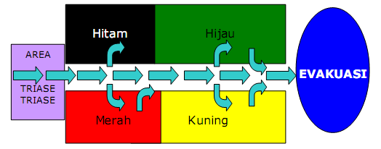
Organisasi Pos Medis Lanjutan

Slide 15
Tempat perawatan ini dibagi lagi menjadi:
Tempat perawatan korban gawat darurat (korban yang diberi tanda dengan label merah dan kuning). Lokasi ini merupakan proporsi terbesar dari seluruh tempat perawatan.
Tempat perawatan bagi korban non gawat darurat (korban yang diberi tanda dengan label hijau dan hitam).

Slide 16
Pos medis lanjutan standar
  Satu pintu keluar
  Dua buah pintu masuk (Gawat Darurat dan Non-Gawat Darurat). Untuk memudahkan identifikasi, kedua pintu ini diberi tanda dengan bendera merah (untuk korban gawat darurat) dan bendera hijau (untuk korban non gawat darurat).
  Dua tempat penerimaan korban/triase yang saling berhubungan untuk memudahkan pertukaran/pemindahan korban bila diperlukan.
  Tempat perawatan Gawat Darurat yang berhubungan dengan tempat triase Gawat Darurat, tempat ini dibagi menjadi:
Tempat perawatan korban dengan tanda merah (berhubungan langsung dengan tempat triase)
Tempat perawatan korban dengan tanda kuning (setelah tempat perawatan merah)

Slide 17
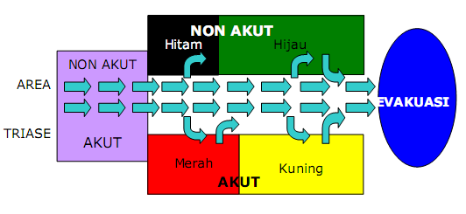
Tempat perawatan Non Gawat Darurat, berhubungan dengan tempat triase Non Gawat Darurat, dibagi menjadi:
Tempat korban meninggal (langsung berhubungan dengan tempat triase)
Tempat perawatan korban dengan tanda hijau (setelah tempat korban meninggal)
Setiap tempat perawatan ini ditandai dengan bendera sesuai dengan kategori korban yang akan dirawat di tempat tersebut.
  Sebuah tempat evakuasi yang merupakan tempat korban yang kondisinya telah stabil untuk menunggu pemindahan ke Rumah Sakit.

Slide 18
Luas Pos Medis Lanjutan
    Daerah perawatan 2,6 m² untuk setiap korban.
    Luas tempat triase adalah minimum 9 m²
    Luas minimum tempat perawatan untuk pos medis lanjutan dasar adalah 65 m²
    Luas minimum tempat perawat untuk pos medis lanjutan standar adalah 130 m²
    Tempat evakuasi 26 m²
Dengan demikian, luas minimum yang diperlukan untuk sebuah pos medis lanjutan adalah 73 m².

Slide 19
Bagaimana Arus pemindahan korban?
Bagaimana tempat perawatannya dan bagaimana perawatnya?
Lokasi evakuasi
Peralatan yang dibutuhkan?

Slide 20
Pelayanan kesehatan dasar yang diperlukan pengungsi
  Pelayanan Pengobatan
  Pelayanan Imunisasi
  Pelayanan Kesehatan Ibu dan Anak
  Pelayanan Gizi
  Pemberantasan Penyakit Menular dan Pengendalian Vektor
  Pelayanan Kesehatan Jiwa
Pelayanan Promosi Kesehatan

Slide 21
Standar Minimal Pelayanan Kesehatan di Pengungsian
Pelayanan Kesehatan
  Kesehatan Reproduksi
  Kesehatan Jiwa

Slide 22
Ada Pertanyaan ?

